Slide 1






TRƯỜNG TIỂU HỌC ĐOÀN KHUÊ
Đạo đức – Lớp 1
Bài 9: Chăm sóc, giúp đỡ em nhỏ

Slide 2
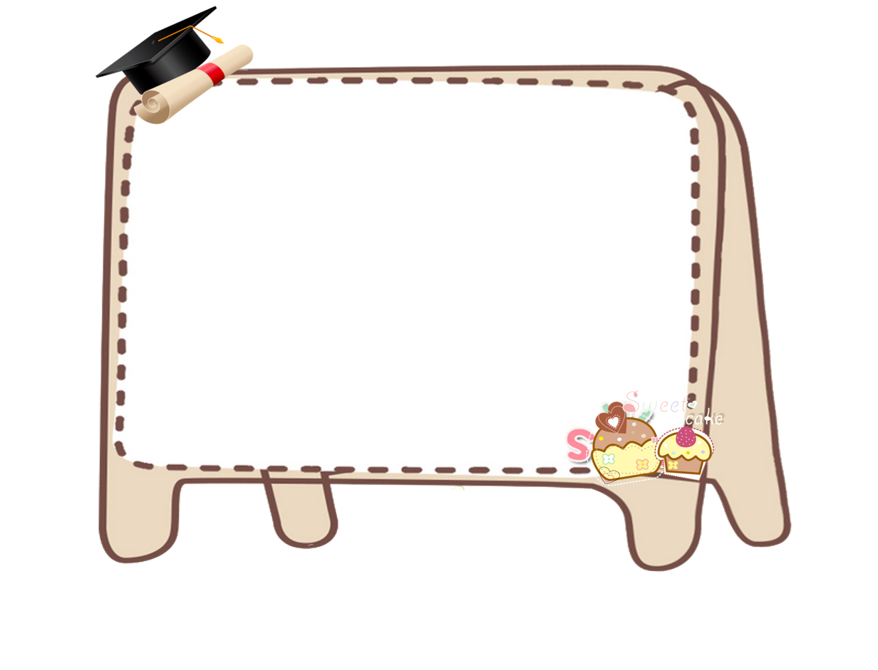



Slide 3




PART 1
校园简介
Please enter the required title here

Slide 4


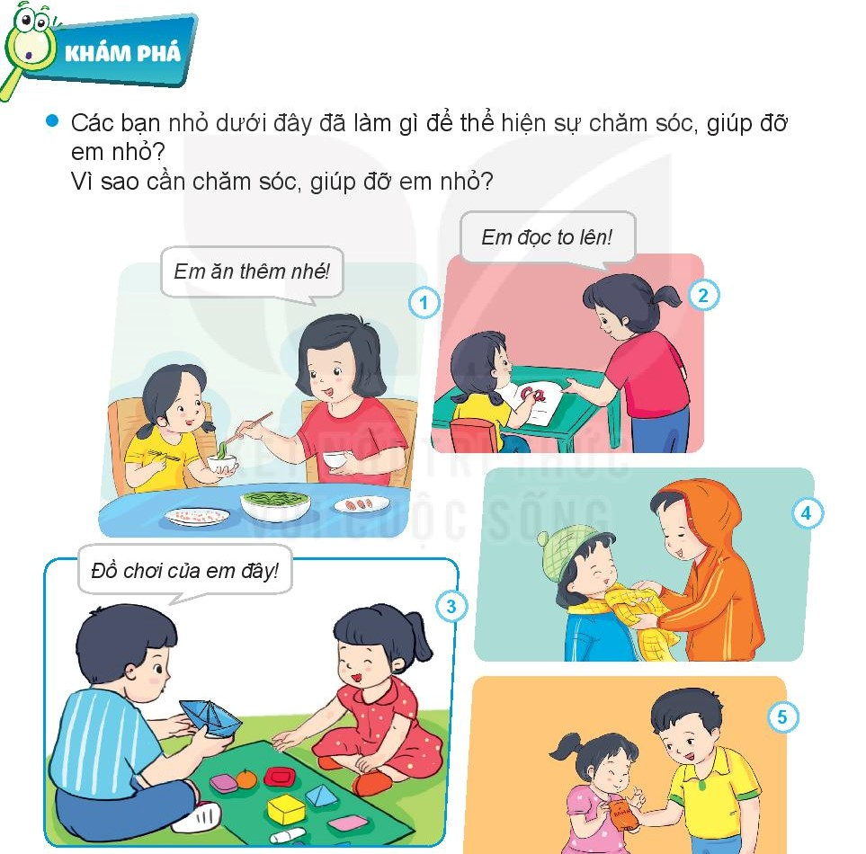
Các bạn nhỏ dưới đây đã làm gì để thể hiện sự chăm sóc, giúp đỡ em nhỏ? Vì sao cần quan tâm chăm sóc em nhỏ?

Slide 5
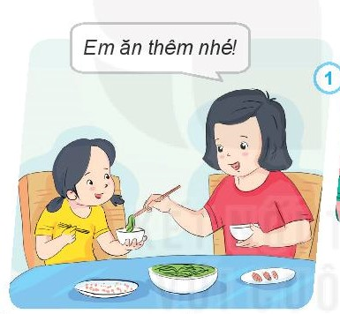
Chị quan tâm nhắc nhở em ăn nhiều thêm.

Slide 6
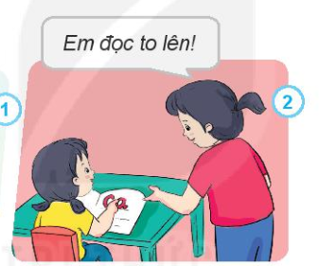
Chị dạy em đọc chữ

Slide 7
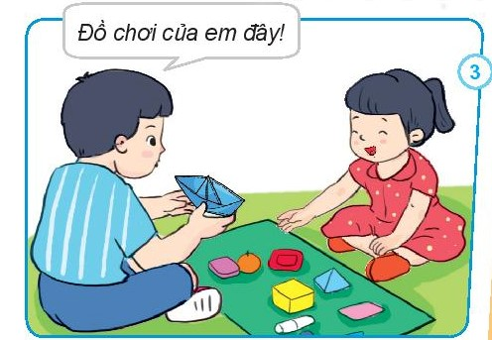
Hai chị em chơi đồ chơi

Slide 8
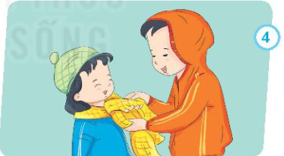
Anh nhường khăn ấm cho em

Slide 9
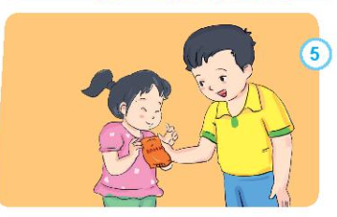
Anh nhường bánh cho em

Slide 10

PART 1
校园简介
Giaûi lao
Please enter the required title here

Slide 11

PART 1
校园简介
Please enter the required title here

Slide 12
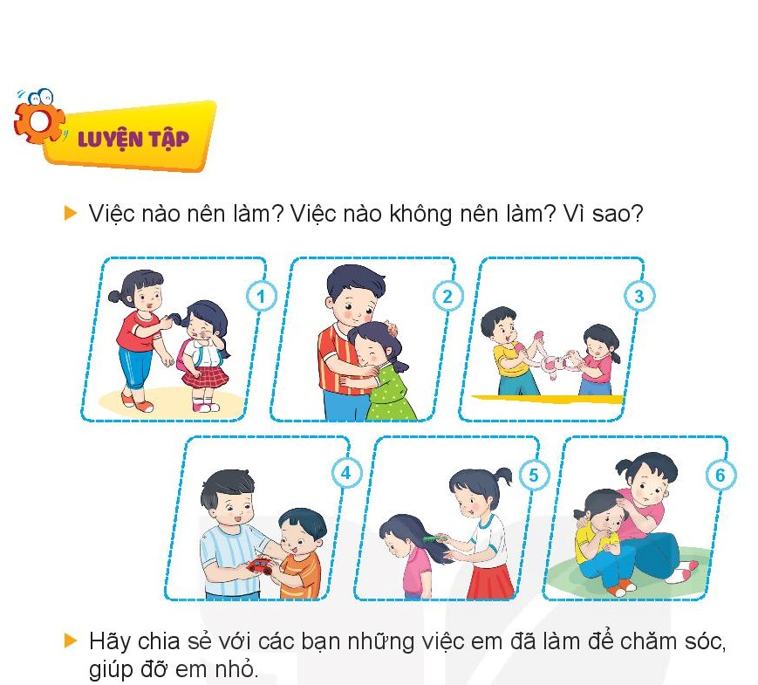
师资队伍
Please enter the required title here

Slide 13
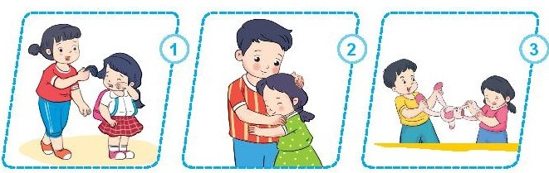


Please enter the required title here

Slide 14
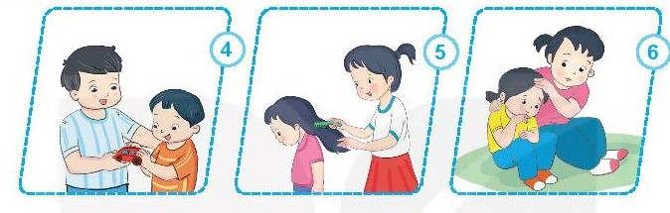
Please enter the required title here

Slide 15

Please enter the required title here

Slide 16

Dỗ dành em bé

Slide 17

Thông điệp
师资队伍
Please enter the required title here

Slide 18

Củng cố - Dặn dò
- Nhận xét tiết học
Chuẩn bị bài sau:

